Slide 1
Доклад
Начальника отдела
автоматизированных систем
УИТ филиала ФГУП «РЧЦ ЦФО»
в Сибирском федеральном округе
Е.П. Подзорова
ВКС 10.03.2016
Филиал ФГУП «РЧЦ ЦФО»
в СФО

Slide 2
Основание проведения работ по развёртыванию программных
агентов АС «Ревизор»
Работы по установке программных агентов АС «Ревизор» на сетях операторов связи проводятся в соответствии со следующими нормативными документами:
Федерального закона от 27.06.2006 № 149-ФЗ «Об информации, информационных технологиях и о защите информации»
п.5 статьи 46 Федерального закона от 07.07.2003 № 126-ФЗ «О связи»
приказа Роскомнадзора от 17.07.2014 № 103 «Об утверждении порядка предоставления операторам связи технических средств контроля за соблюдением оператором связи требований, установленных статьями 15.1-15.4 Федерального закона от 27.06.2006 № 149-ФЗ «Об информации, информационных технологиях и о защите информации»
1
Филиал ФГУП «РЧЦ ЦФО» в СФО

Slide 3
Варианты установки агентов и технические требования к оборудованию
Технические средства контроля (программные агенты) , реализованные в двух вариантах с соответствующими минимальными требованиями:
Программное обеспечение для установки на серверное оборудование, требующее:
Не менее одного процессорного ядра;
Не менее 512 МБ ОЗУ;
Не менее 4 ГБ свободного дискового пространства;
Не менее одного сетевого интерфейса Ethernet 100 Мбит/с;
Доступ с ресурсам глобальной сети Интернет на скорости 10 МБ/с;
Программное обеспечение для ОС Windows (вариант АРМ), требующее:
Не менее двух процессорных ядер;
Не менее 1 Гб ОЗУ;
Не менее 4 ГБ свободного дискового пространства;
Не менее одного сетевого интерфейса Ethernet 100 Мбит/с;
Доступ с ресурсам глобальной сети Интернет на скорости 10 МБ/с;
2
Филиал ФГУП «РЧЦ ЦФО» в СФО

Slide 4
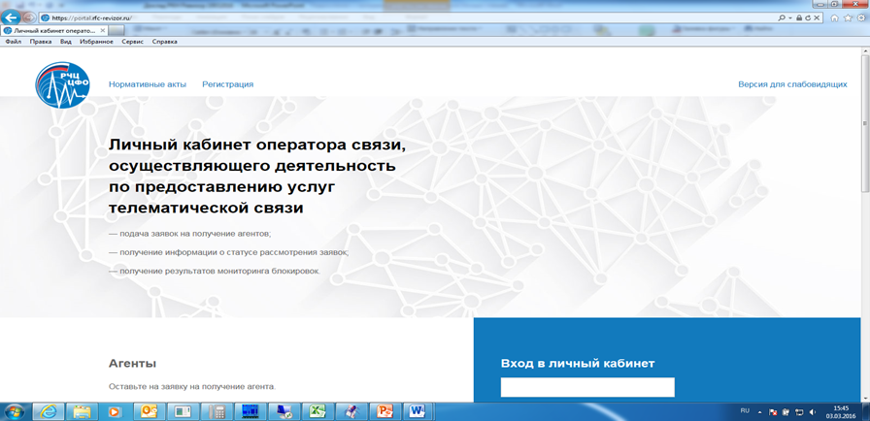
Личный кабинет оператора связи (https://portal.rfc-revizor.ru)
3
Филиал ФГУП «РЧЦ ЦФО» в СФО

Slide 5
Возможности личного кабинета (ЛК) оператора связи
— подача заявок на получение Агентов;
— получение информации о статусе рассмотрения заявок;
— получение результатов мониторинга блокировок после направления актов из АС Ревизор в ТУ Роскомнадзора.
Агент
- Подача заявки на получение Агента и отслеживание статуса рассмотрения заявки;
- Получение результатов по результатам рассмотрения заявок;
- Проверка состояния Агента.
Результаты мониторинга для зарегистрированных через заявку в ЛК Агентов
- Количество выявленных нарушений.
- Выявленные нарушения по категориям запрещенной информации.
- Выявленные нарушения по Агентам, установленным у оператора связи.
4
Филиал ФГУП «РЧЦ ЦФО» в СФО

Slide 6
Укрупнённые шаги оператора для установки программного агента АС «Ревизор»
Зарегистрироваться в личном кабинете оператора связи
Отправить заявку на установку агента АС «Ревизор».
После выполнения заявки получить ссылки для скачивания программных агентов.
Скачать необходимую версию агента (Windows или виртуальная машина).
При необходимости запросить инструкции по программным агентам у ответственных специалистов РЧС.
Установить агента на своей сети передачи данных.
4
Филиал ФГУП «РЧЦ ЦФО» в СФО

Slide 7
Спасибо за внимание.
4
Филиал ФГУП «РЧЦ ЦФО» в СФО

